Slide 1
第十一章 功和机械能
功
第一节
优翼理综学科号

Slide 2
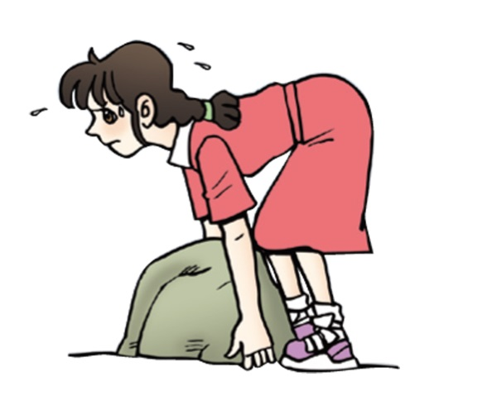
观察与思考
小女孩搬石头，累得满头大汗，小女孩做“功”了吗？

Slide 3
学习目标
掌握力学中的功的含义，理解做功的两个必要因素；（重点）
01
02
掌握功的计算公式和单位，会用公式进行计算。（重点）

Slide 4
力学中的功
用力拉在水平桌面上的小车，小车前进，则小车受到几个力的作用？
F 对小车做了功
F_{支}
F_{支}
F_{阻}
Ｆ
F_{阻}
F
G
G
哪个力的作用对小车有了“成效”？有了“贡献”呢？

Slide 5
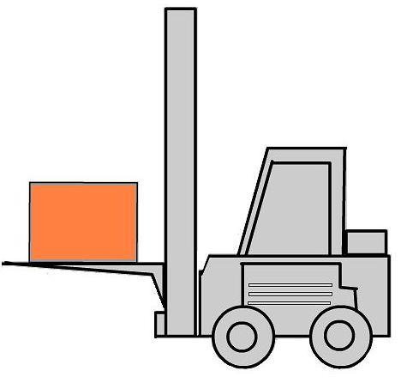
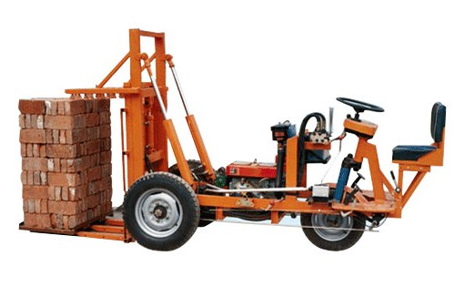
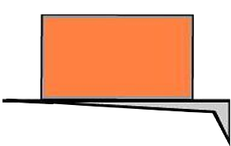
叉车举高货物
s
F
物理学中的功主要是吸收了“贡献”的意思。如果某个力对物体的移动做出了贡献，取得了成效，就说这个力对物体做了功。

Slide 6
F
F
s
F
这两幅图中，有什么共同点呢?
s
1.物体受到了力的作用；
2.物体在力的方向上移动了一段距离。

Slide 7
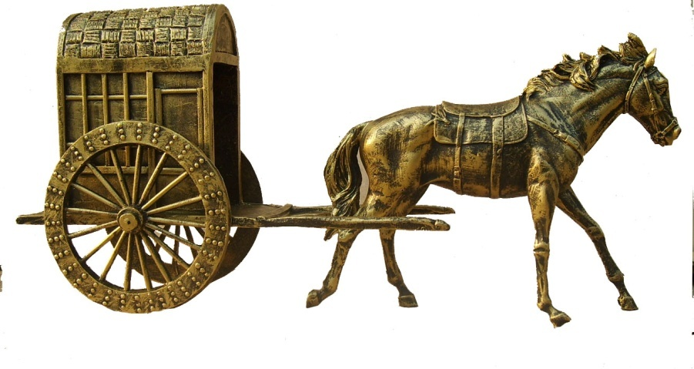
功的定义
F
F
s
马拉车
拉力对车做了功
如果一个力作用在物体上，物体在这个力的方向上移动了一段距离，这个力对物体做了功。

Slide 8
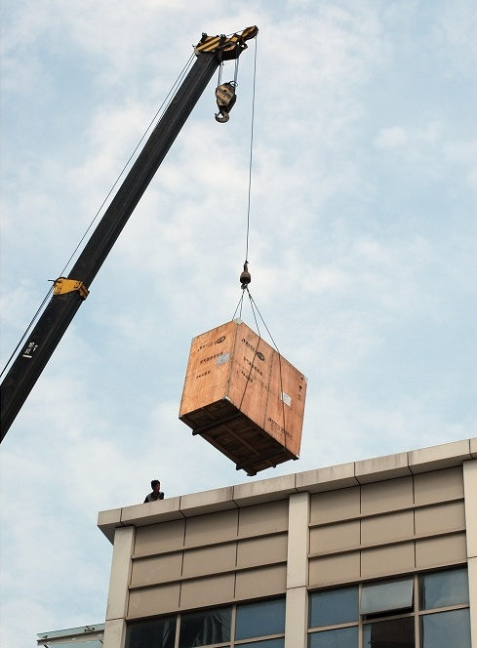
起重机吊起货物
F
s
F
拉力对货物做了功

Slide 9
做功的两个必要因素
F
现在你知道用什么标准来判断是否做功吗？
F
F
s
F
s
F
（作用在物体上的力）
必要因素
s
（物体在力的方向上移动的距离）
注意：二者缺一不可。

Slide 10
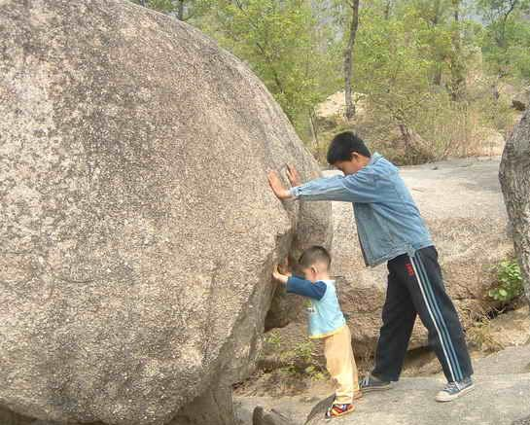
例
人用力推石头而没推动
分析
F≠0
有力无距离（劳而无功）
s＝0

Slide 11
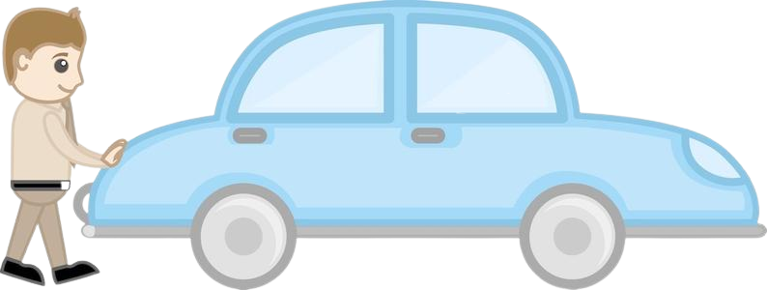
练一练
当你抱着一摞书不动时，你累吗？你对书做功了吗？为什么？
用力推汽车，汽车没有动，人累吗？人对汽车做功了吗？

Slide 12
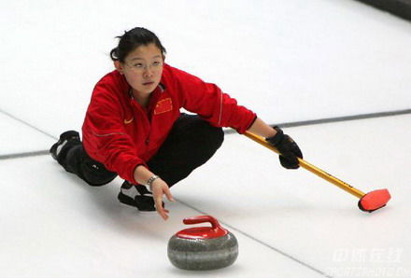
例
冰壶在平滑的冰面上滑行
分析
F = 0
无力有距离（不劳无功）
s ≠ 0

Slide 13
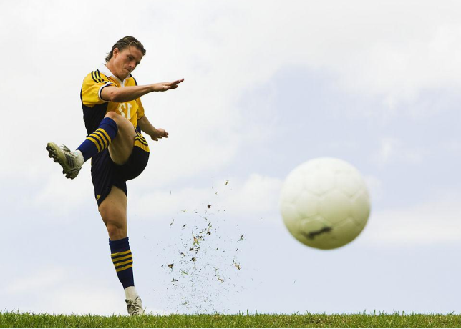
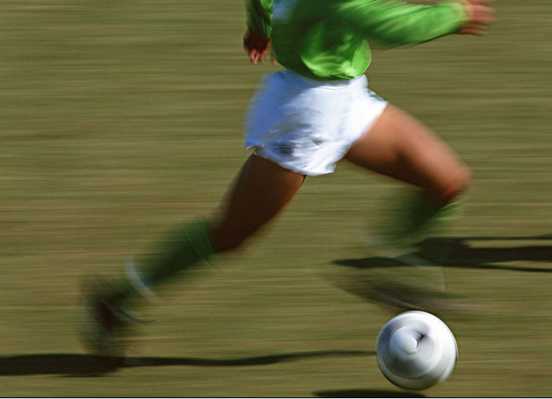
练一练
用脚踢出足球，球在地面上滚动，滚动过程中，人对球做功了吗？

Slide 14
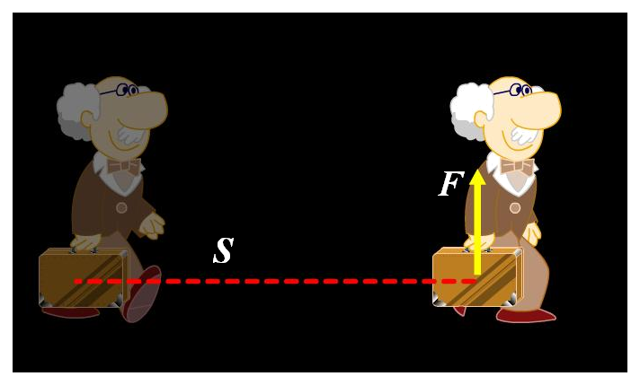
例
提箱子在水平路上走
F≠ 0
分析
有力有距离，但力和距离垂直
（垂直无功）
s≠ 0
力的方向与运动方向垂直

Slide 15
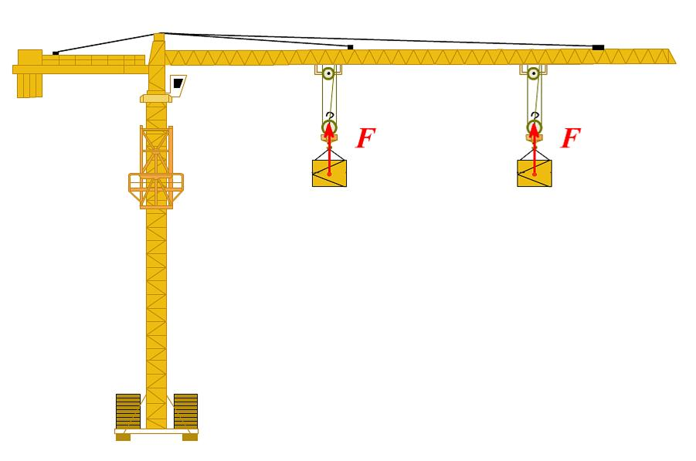
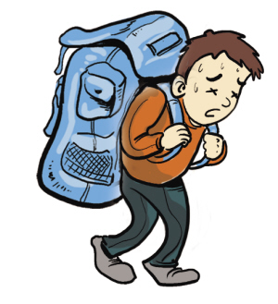
练一练
这两种情况，做功了吗？
不做功
s
不做功
s

Slide 16
小结
不做功的三种典型情况：
有力无距离（劳而无功）
无力有距离（不劳无功）
有力有距离，但力和距离垂直（垂直无功）

Slide 17
功的计算
功等于力和物体在力的方向上通过的距离的乘积。
公 式 :
功＝力×距离
W = Fs
W
W
F＝
s＝
s
F
注意：当力和物体在力的方向上通过的距离相反时，我们说物体克服这个力做功。

Slide 18
功的单位和物理意义
单位：焦耳
W=Fs
焦耳（J）
牛（N）
米（m）
即：1 J＝1 N · m
物理意义：
1 N的力使物体在力的方向上，通过1 m的距离时所做的功为1 J。

Slide 19
例
在平地上，用50 N的水平推力推动重100 N的箱子，前进了10 m，推箱子的小朋友做了多少功？如果把这个箱子匀速举高1.5 m，他做了多少功？
50 N
100 N
10 m
解：W₁＝ Fs ＝50 N×10 m＝500 J
W₂＝ F's'＝Gh=100N×1.5m＝150 J

Slide 20
例
在平地上，用50 N的水平推力推动重100 N的箱子，前进了10 m，推箱子的小朋友做了多少功？如果把这个箱子匀速举高1.5 m，他做了多少功？
50 N
100 N
10 m
水平向前推时，箱子的重力做了多少功？
×
重力没有做功
W₃=Gs=100 N×10 m=1000 J

Slide 21
练一练
起重机将2×10⁴ kg的货物从地上匀速吊起3 m高后，又在水平方向上移动5 m，求起重机做了多少功？
解：
起重机的拉力等于货物的重力，在水平方向移动，拉力不做功，
所以，起重机做的功为：
W＝Fs＝Gh＝mgh
＝2×10⁴ kg×10 N/kg×3 m＝6×10⁵ J

Slide 22
课堂小结
作用在物体上的力
做功的两个必要因素
物体在这个力的方向上移动的距离
有力无距离
功
不做功的三种情况
有距离无力
力与距离垂直
功的计算
W=Fs

Slide 23
随堂训练
1．下列说法中正确的是（ ）
A．用手从地面竖直提起水桶，手竖直向上的拉力对水桶做了功
B．提着水桶在路面上水平向前移动一段路程，手竖直向上的拉力对水桶做了功
C．抛出手的铅球在空中向前运动的过程中，推力对铅球做了功
D．用力推一辆汽车，汽车静止不动，推力在这个过程中对汽车做了功
A
√
×
力的方向与运动方向垂直
×
×
s = 0
由于惯性在空中飞行，推力已消失

Slide 24
2. 某足球运动员在水平方向用25 N的力，将10 N的球沿水平地面踢出，踢出后球在地面上滚了30 m才停下来。在球滚动过程中，脚对球所做的功为（ ）
A．750 J B．300 J
C．450 J D．0
D

Slide 25
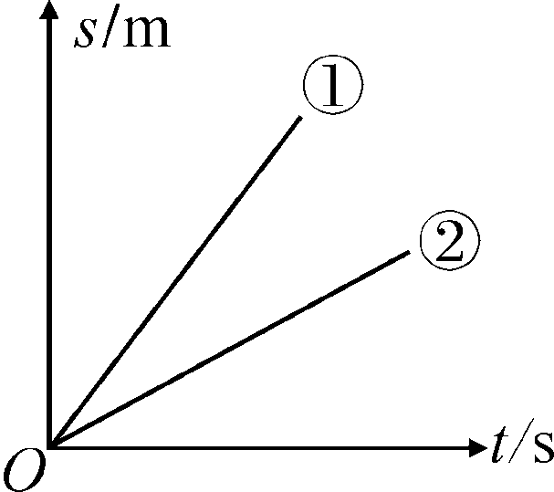
3.用弹簧测力计沿水平方向两次拉着同一物体在同一水平面上运动，两次运动的 s - t 图象如图所示。其对应的弹簧测力计示数分别为F₁、F₂，相同时间内所做的功分别为W₁、W₂，则它们的关系正确的是（ ）
A. F₁＞F₂，W₁＞W₂
B. F₁＝F₂，W₁＞W₂
C. F₁＝F₂，W₁＜W₂
D. F₁＜F₂，W₁＜W₂
两次均在做匀速直线运动
B
s₁ > s₂
F_{拉}与 f_{摩}是一对平衡力
W₁>W₂
F₁ = F₂

Slide 26
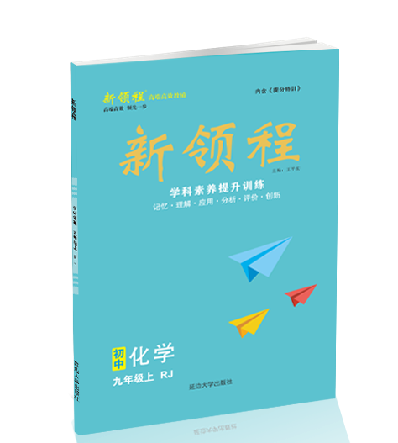
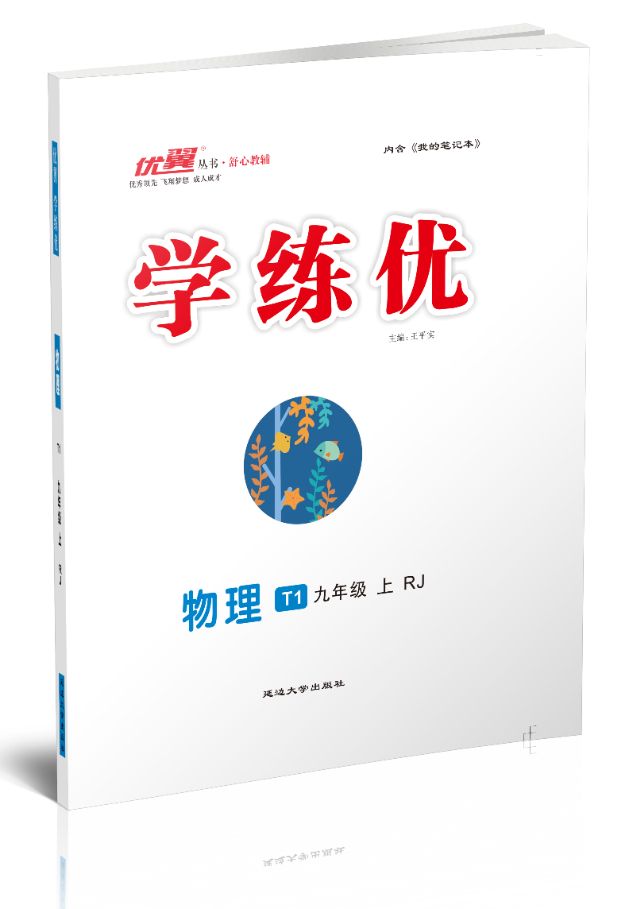
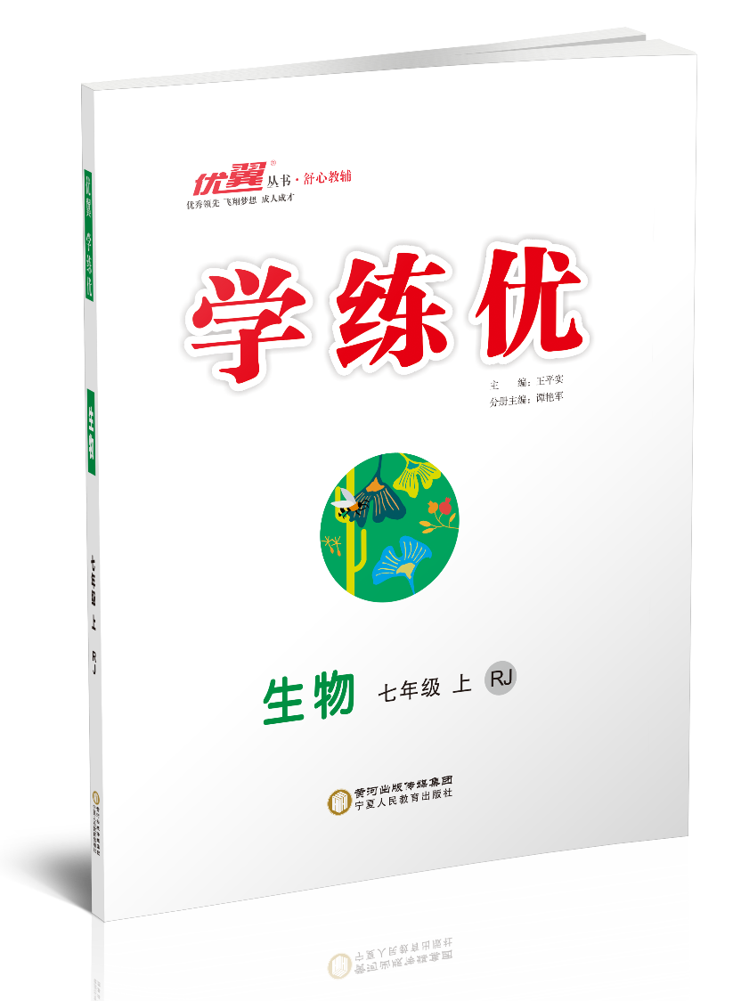
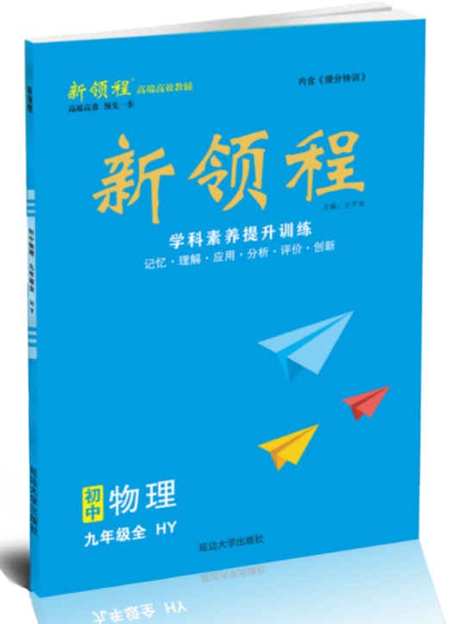
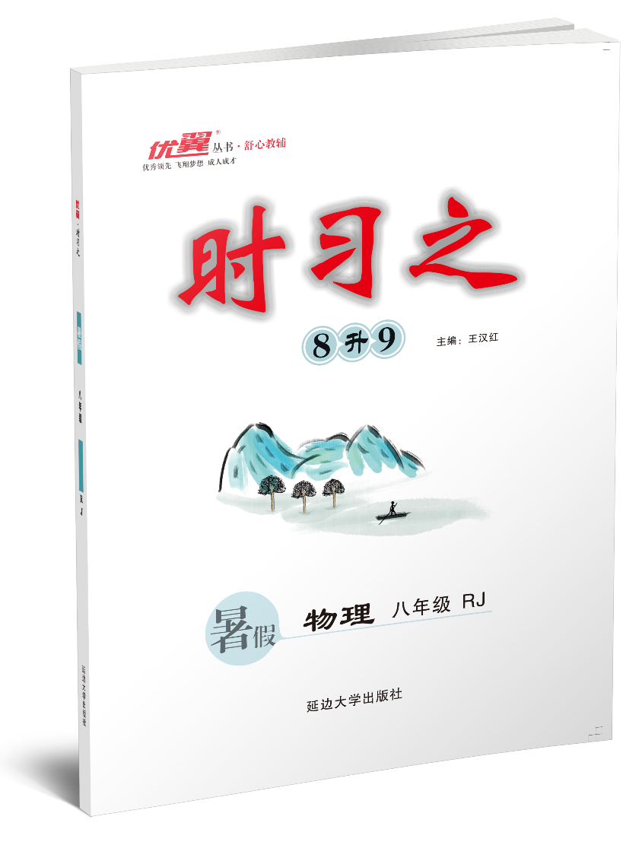
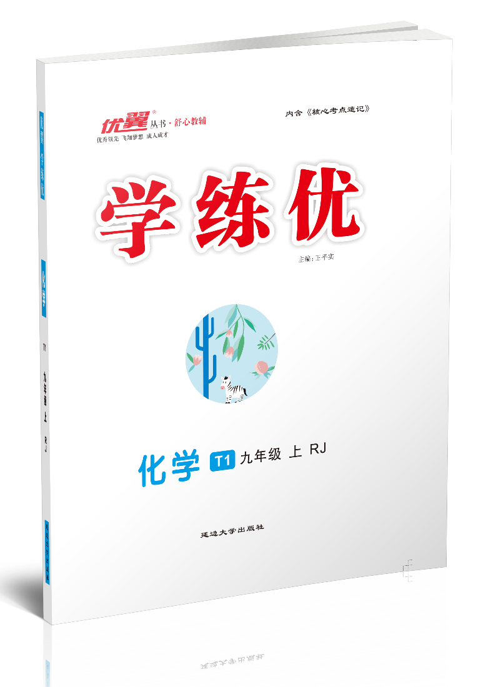
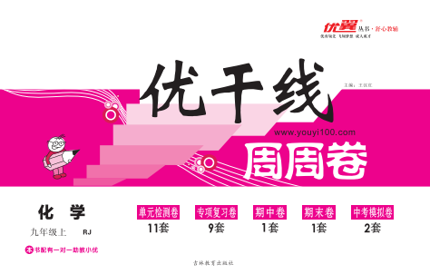
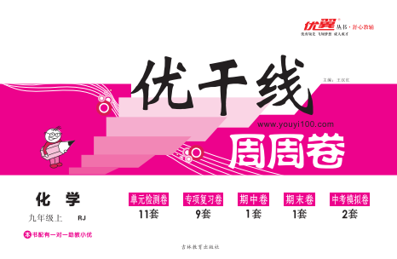
初中《学练优》系列
初中《新领程》系列
初中《时习之》系列
初中《优干线》系列
更多精彩，请访问：www.youyi100.com
点击进入

Slide 27
声 明
本文件著作权为创作公司所有，仅限于教师教学及其他非商业性和非盈利性用途。如发现盗用、转卖、网络传播等侵权行为，本公司将依法追究其相应法律责任。
部分素材选自网络，如有争议，请联系删改。

